Slide 1
CREAREA LUI ADAM ȘI A EVEI
BINELE DIN RAI (EDEN)
FERICIREA DIN PARADIS
DUMNEZEU - SFÂNTA TREIME: TATĂL, FIUL, SFÂNTUL DUH
HRISTOS DUMNEZEU CREATORUL OMUL
PRIMII OAMENI. PRIMA FAMILIE. STRĂMOȘII.
CĂDEREA ÎN ISPITĂ REA ȘI ÎN PĂCATUL NEASCULTĂRII
PEDEAPSA DREAPTĂ ȘI BUNĂ A IZGONIRII DIN RAI
ÎN SCOPUL MÂNTUIRII (SALVĂRII) PRIN HRISTOS – MESIA
PRIN RĂSTIGNIRE PE CRUCE (= POMUL VIEȚII), ÎNVIERE,
PRIN HARUL TAINELOR: BOTEZ, SPOVEDANIE, ÎMPĂRTĂȘANIE

Slide 2
Omul – creat de Dumnezeu
„după chipul și după asemănarea Sa”
„după chipul”
(sufletul):
Mintea
Sentimentul
3. Voința liberă
Mijloace
(căi, metode):
Credința
Faptele bune
Harul divin
„asemănarea”
(scop: desăvârșirea):
Cunoașterea
Iubirea
3. Sfințenia,
libertatea curată a sufletului

Slide 3
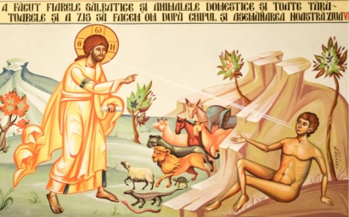
ZIUA A ȘASEA – CREAREA OMULUI – ADAM
1,26. Şi a zis Dumnezeu: "Să facem om după chipul şi după asemănarea Noastră, ca să stăpânească peştii mării, păsările cerului, animalele domestice, toate vietăţile ce se târăsc pe pământ şi tot pământul!“
27. Şi a făcut Dumnezeu pe om după chipul Său; după chipul lui Dumnezeu l-a făcut; a făcut bărbat şi femeie.
2, 7 Atunci, luând Domnul Dumnezeu ţărână din pământ, a suflat în faţa lui suflare de viaţă a făcut pe om şi şi s-a făcut omul fiinţă vie.
28. Şi Dumnezeu i-a binecuvântat, zicând: "Creşteţi şi vă înmulţiţi şi umpleţi pământul şi-l supuneţi; şi stăpâniţi peste peştii mării, peste păsările cerului, peste toate animalele, peste toate vietăţile ce se mişcă pe pământ şi peste tot pământul!“
Şi a fost seară şi a fost dimineaţă: ziua a şasea.

Slide 4
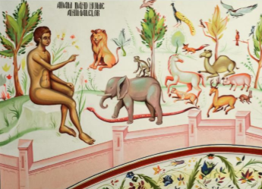
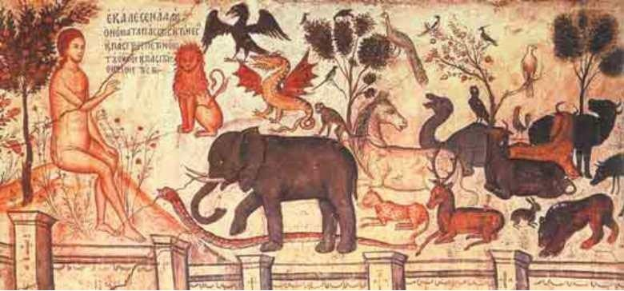
Adam dând nume animalelor în grădina din Rai (Eden sau Paradis)
7. Atunci, luând Domnul Dumnezeu ţărână din pământ, a făcut pe om şi a suflat în faţa lui suflare de viaţă şi s-a făcut omul fiinţă vie.
8.Apoi Domnul Dumnezeu a sădit o grădină în Eden, spre răsărit, şi a pus acolo pe omul pe care-l zidise.
9.Şi a făcut Domnul Dumnezeu să răsară din pământ tot soiul de pomi, plăcuţi la vedere şi cu roade bune de mâncat; iar în mijlocul raiului era pomul vieţii şi pomul cunoştinţei binelui şi răului.
10.Şi din Eden ieşea un râu, care uda raiul, iar de acolo se împărţea în patru braţe.
19. Şi Domnul Dumnezeu, Care făcuse din pământ toate fiarele câmpului şi toate păsările cerului, le-a adus la Adam, ca să vadă cum le va numi; aşa ca toate fiinţele vii să se numească precum le va numi Adam.
20. Şi a pus Adam nume tuturor animalelor şi tuturor păsărilor cerului şi tuturor fiarelor sălbatice; dar pentru Adam nu s-a găsit ajutor de potriva lui

Slide 5
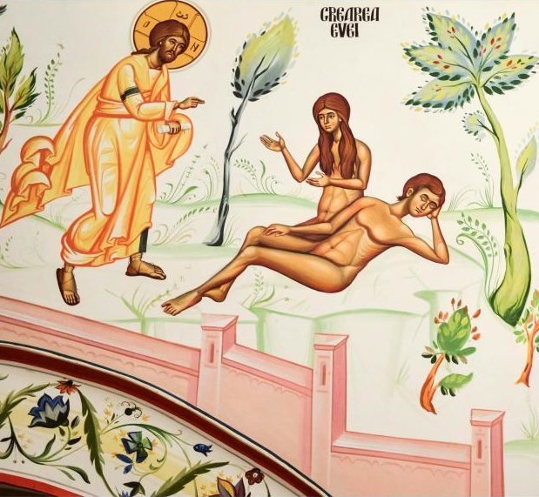
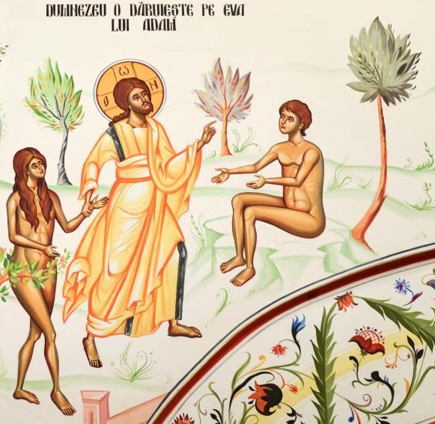
Crearea Evei. Prima familie.
Bărbat şi femeie a făcut şi i-a binecuvântat şi le-a pus numele: Om, în ziua în care i-a făcut
18.Şi a zis Domnul Dumnezeu: "Nu este bine să fie omul singur; să-i facem ajutor potrivit pentru el".
21.Atunci a adus Domnul Dumnezeu asupra lui Adam somn greu; şi, dacă a adormit, a luat una din coastele lui şi a plinit locul ei cu carne.
22.Iar coasta luată din Adam a făcut-o Domnul Dumnezeu femeie şi a adus-o la Adam. 23. Şi a zis Adam:
"Iată aceasta-i os din oasele mele şi carne din carnea mea; ea se va numi femeie, pentru că este luată din bărbatul său.
24. De aceea va lăsa omul pe tatăl său şi pe mama sa şi se va uni cu femeia sa şi vor fi amândoi un trup.
25. Adam şi femeia lui erau amândoi goi şi nu se ruşinau.
20.Şi a pus Adam femeii sale numele Eva, adică viaţă, pentru că ea era să fie mama tuturor celor vii.

Slide 6
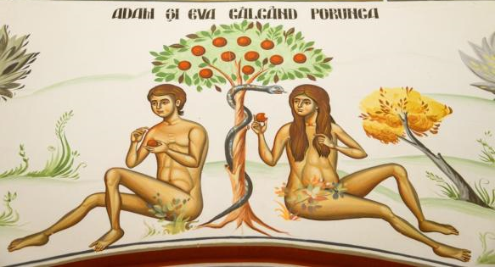
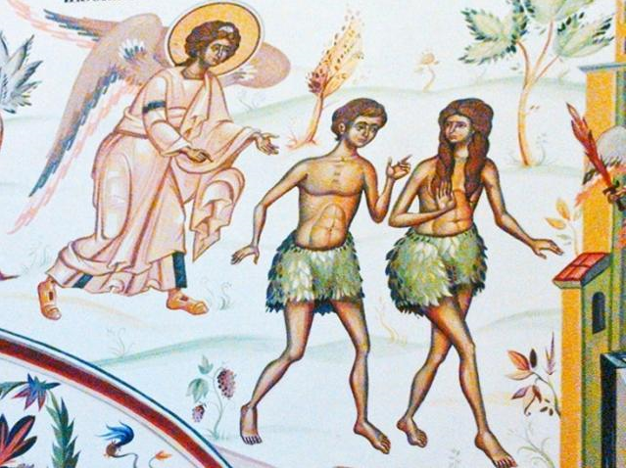
Ispita „șarpelui” (îngerului cel rău, viclean și mincinos). Căderea în păcatul neascultării.
Lipsa iubirii de Dumnezeu. Pierderea fericirii raiului, a harului și a demnității împărătești.
Şarpele însă era cel mai şiret dintre toate fiarele de pe pământ, pe care le făcuse Domnul Dumnezeu. Şi a zis şarpele către femeie: "Dumnezeu a zis El, oare, să nu mâncaţi roade din orice pom din rai?“
Iar femeia a zis către şarpe: "Roade din pomii raiului putem să mâncăm;
Numai din rodul pomului celui din mijlocul raiului ne-a zis Dumnezeu: "Să nu mâncaţi din el, nici să vă atingeţi de el, ca să nu muriţi!“
Atunci şarpele a zis către femeie: "Nu, nu veţi muri!
Dar Dumnezeu ştie că în ziua în care veţi mânca din el vi se vor deschide ochii şi veţi fi ca Dumnezeu, cunoscând binele şi răul".
De aceea femeia, socotind că rodul pomului este bun de mâncat şi plăcut ochilor la vedere şi vrednic de dorit, pentru că dă ştiinţă, a luat din el şi a mâncat şi a dat bărbatului său şi a mâncat şi el.
Atunci li s-au deschis ochii la amândoi şi au cunoscut că erau goi, şi au cusut frunze de smochin şi şi-au făcut acoperăminte.

Slide 7
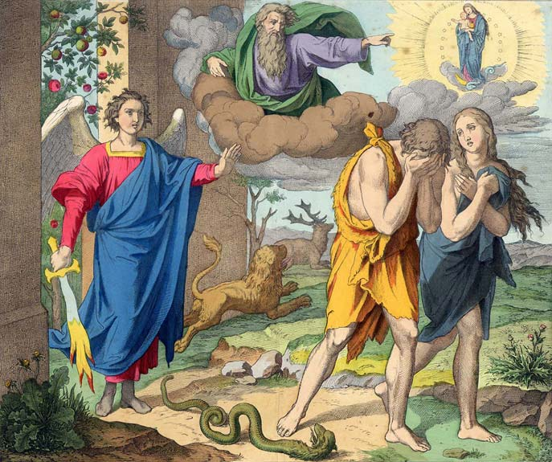
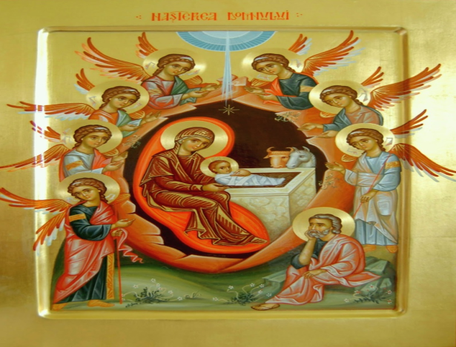
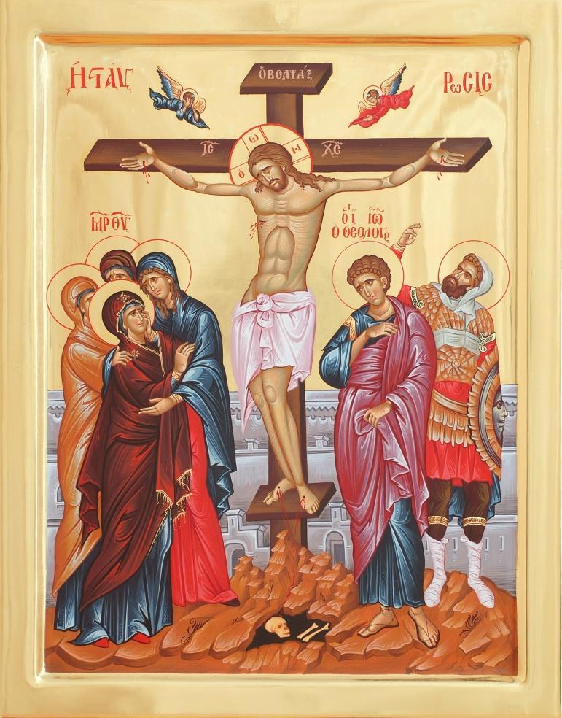
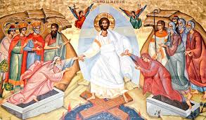
Protoevanghelia (prima „Evanghelie”): prima Veste Bună a mântuirii prin Domnul Iisus Hristos
14.Zis-a Domnul Dumnezeu către şarpe:
15. Duşmănie voi pune între tine şi între femeie, între sămânţa ta şi sămânţa ei; aceasta îţi va zdrobi capul, iar tu îi vei înţepa călcâiul".
Cuvinte: | Sens, înțeles:
Șarpele | Îngerul rău
Femeia-Fecioară | Maica Domnului
Pruncul ei | Hristos Domnul
Zdrobirea capului | Biruirea răului
Înțeparea călcâiului | Cruce dar Înviere

Slide 8
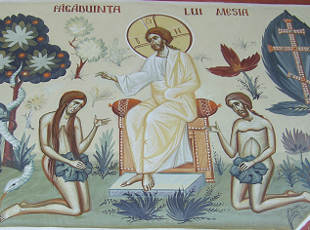
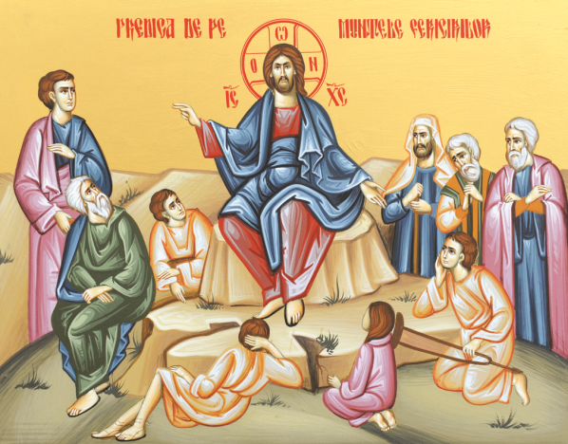
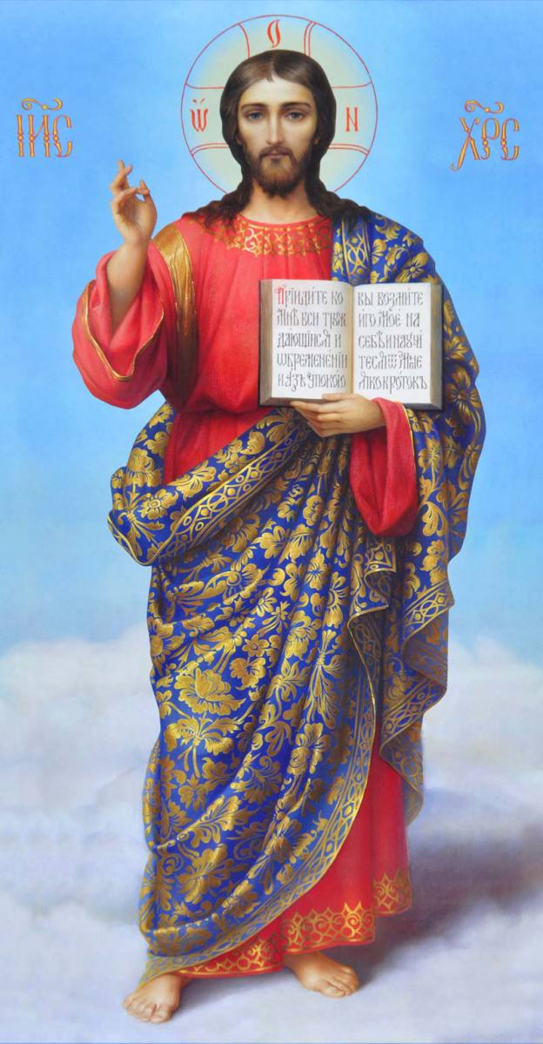
Făgăduința venirii lui Mesia-Hristos Dumnezeu, Mântuitorul oamenilor
8. Iar când au auzit glasul Domnului Dumnezeu, Care umbla prin rai, în răcoarea serii, s-au ascuns Adam şi femeia lui de faţa Domnului Dumnezeu printre pomii raiului.
9. Şi a strigat Domnul Dumnezeu pe Adam şi i-a zis: “Adame, unde eşti?“
10. Răspuns-a acesta: "Am auzit glasul Tău în rai şi m-am temut, căci sunt gol, şi m-am ascuns".
11. Şi i-a zis Dumnezeu: “Cine ti-a spus că eşti gol? Nu cumva ai mâncat din pomul din care ti-am poruncit să nu mănânci?“
12. Zis-a Adam: "Femeia care mi-ai dat-o să fie cu mine, aceea mi-a dat din pom şi am mâncat".
13.Şi a zis Domnul Dumnezeu către femeie: “Pentru ce ai făcut aceasta?" Iar femeia a zis: "Şarpele m-a amăgit şi eu am mâncat".

Slide 9
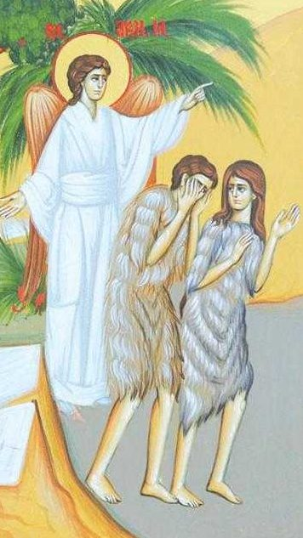
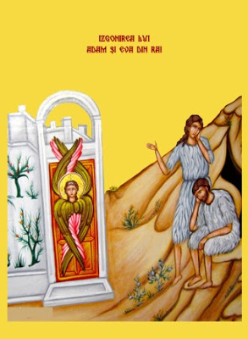
Izgonirea lui Adam și a Evei din Rai, plânsul lângă Rai
21. Apoi a făcut Domnul Dumnezeu lui Adam şi femeii lui îmbrăcăminte de piele şi i-a îmbrăcat.
22. Şi a zis Domnul Dumnezeu: "Iată Adam s-a făcut ca unul dintre Noi, cunoscând binele şi răul. Şi acum nu cumva să-şi întindă mâna şi să ia roade din pomul vieţii, să mănânce şi să trăiască în veci!...“
23. De aceea l-a scos Domnul Dumnezeu din grădina cea din Eden, ca să lucreze pământul, din care fusese luat.
24. Şi izgonind pe Adam, l-a aşezat în preajma grădinii celei din Eden şi a pus heruvimi şi sabie de flacără vâlvâitoare, să păzească drumul către pomul vieţii.

Slide 10
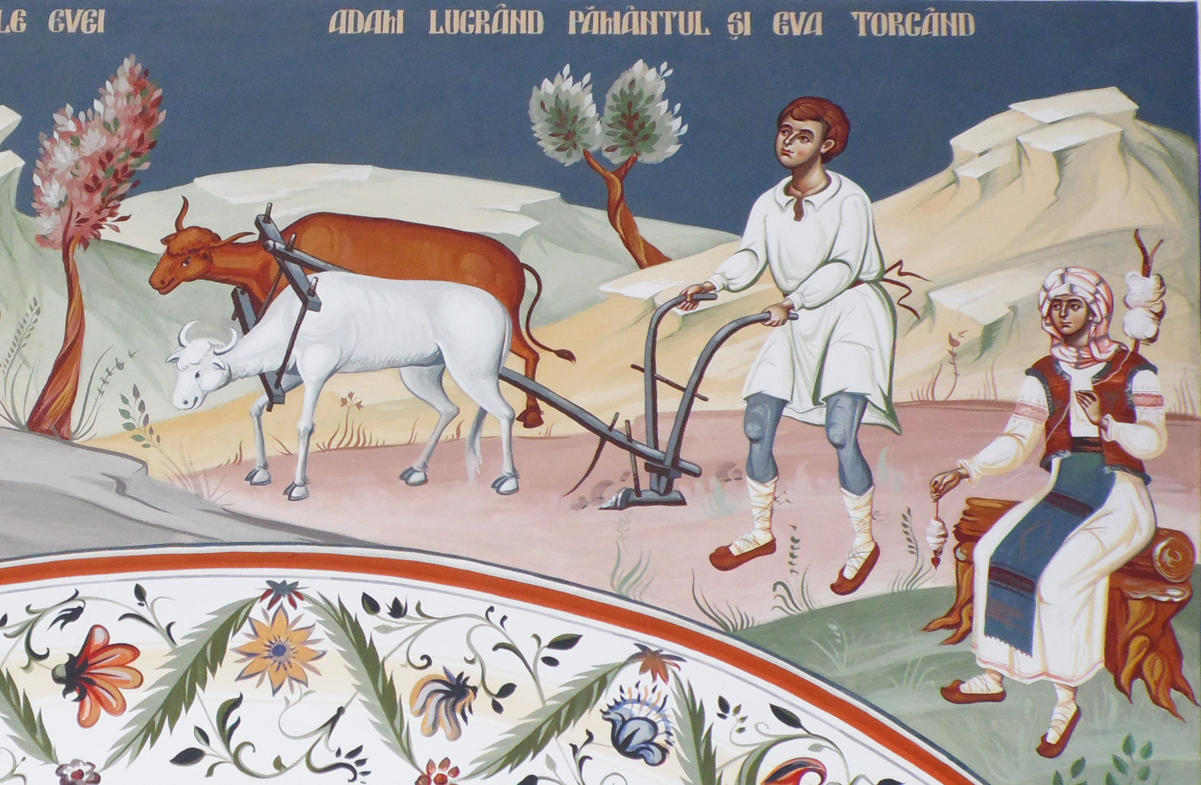
Adam lucrând pământul
și Eva torcând
16. Iar femeii i-a zis: "Voi înmulţi mereu necazurile tale, mai ales în vremea sarcinii tale; în dureri vei naşte copii; atrasă vei fi către bărbatul tău şi el te va stăpâni".
17. Iar lui Adam i-a zis: "Pentru că ai ascultat vorba femeii tale şi ai mâncat din pomul din care ţi-am poruncit: "Să nu mănânci", blestemat va fi pământul pentru tine! Cu osteneală să te hrăneşti din el în toate zilele vieţii tale!
18. Spini şi pălămidă îţi va rodi el şi te vei hrăni cu iarba câmpului!
19. În sudoarea fetei tale îţi vei mânca pâinea ta, până te vei întoarce în pământul din care eşti luat; căci pământ eşti şi în pământ te vei întoarce".

